Slide 1
第6章 使用API
6.1 API的使用
6.2 解析JSON数据
6.3 综合示例（一）——爬取Pexels图片
6.4 综合示例（二）——爬取糗事百科用户地址信息

Slide 2
6.1 API的使用
6.1.1 API概述
6.1.2 API使用方法
6.1.3 API验证

Slide 3
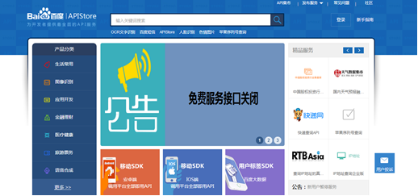
6.1.1 API概述
现在API是越来越多，一些“成熟”的网站都会为自己构造API为使用者或开发者提供使用，例如可以通过百度地图API进行查询路线，定位坐标等。通过一些音乐API查询歌手信息、歌词下载等。通过翻译API进行实时翻译多国语言。甚至可以花一点费用去APIStore（http://apistore.baidu.com/）上购买API服务，如图所示。

Slide 4
6.1.2 API使用方法
API用一套非常标准的规则生成数据，而且生成的数据也是按照非常标准的方式组织的。因为规则很标准，所以一些简单、基本的规则很容易学，可以快速地掌握API的用法。但并非所有的API使用都很简单，有些API的规则却是很多且复杂，建议在使用前认真观看该API的帮助文档。

Slide 5
6.1.3 API验证
有些简单的API不需要验证操作，但现在大部分的API是需要用户提交验证的。提交验证主要是为了计算API调用的费用，这种常见于付费的API，例如某天气查询API，需购买获得apikey作为验证才能调用API

Slide 6
6.2 解析JSON数据
6.2.1 JSON解析库
6.2.2 斯必克API调用
6.2.3 百度地图API调用

Slide 7
6.2.1 JSON解析库
Python中有解析JSON数据的标准库，可以通过下面代码来使用它：
import json
不同于其他Python的解析库，JSON解析库并不是把JSON数据解析为JSON对象或者JSON节点，而是把JSON数据转换为字典，JSON数组转换成列表，JSON字符串转换为Python字符串。这样，便可以轻松的对JSON数据进行操作了。

Slide 8
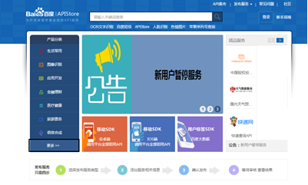
6.2.2 斯必克API调用
读者平时会使用翻译软件来翻译英文，本节就教读者使用斯必克API打造自己的翻译小工具。
（1）打开APIStore（http://apistore.baidu.com/）。
（2）在产品分类中点选“更多”，如图所示。
（3）选择“翻译”，找到斯必克API，如下图1所示。

Slide 9
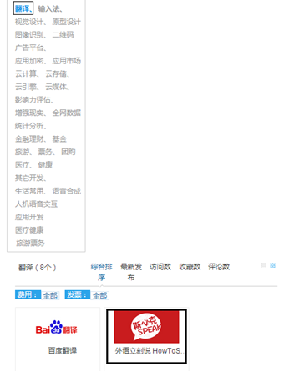
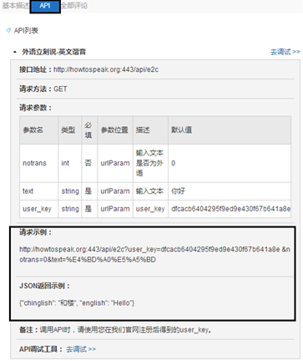
（4）进去后会提示登入百度账号，不需登入账号，删掉即可，选择API阅读帮助文档和示例，如图2所示。
图1
图2

Slide 10
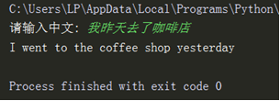
通过下面代码便可以实时翻译了：
import requests
import json #导入库
word = input('请输入中文: ') #输入中文
url = 'http://howtospeak.org:443/api/e2c?user_key=dfcacb6404295f9ed9e430f67b641a8e &notrans=0&text={}'.format(word)
res = requests.get(url)
json_data = json.loads(res.text)
english_word = json_data['english']
print(english_word) #解析提取英文单词
运行程序后，读者输入想翻译的中文句子，按Enter键便能输出英文翻译，如图所示。

Slide 11

6.2.3 百度地图API调用
地理位置信息是爬虫实战中有趣的一部分，本小节将通过百度地图的API，把地点名换算为经纬度，通过下面代码便可调用百度地图API。
import requests
address = input('请输入地点：')
par = {'address': address, 'key': 'cb649a25c1f81c1451adbeca73623251'} #get请求参数
url = 'http://restapi.amap.com/v3/geocode/geo'
res = requests.get(url, par)
print(res.text)
运行程序后，输入地点名，按Enter键就可以返回结果，如图所示。

Slide 12
6.3 综合示例（一）——爬取Pexels图片
6.3.1 图片爬取方法
6.3.2 爬虫思路分析
6.3.3 爬虫代码及分析

Slide 13
6.3.1 图片爬取方法
图片爬取一般有两种方法：
（1）第1种是通过URLlib.request中的URLretrieve模块，这种方法的使用如下：
urlretrieve(url,path)
URL为图片链接，path为图片下载到本地的地址。
（2）但是有时第1种方法爬取图片会报错，就必须使用第2种方法，就是请求图片链接，再存入到文件中。

Slide 14
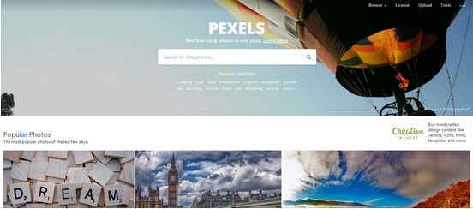
6.3.2 爬虫思路分析
（1）爬取Pexels（https://www.pexels.com/）上的图片，该网站提供海量共享图片素材，图片质量很高，而且因为共享，可以免费用于个人和商业用途，如图所示。

Slide 15
（2）由于该网站为外文网，需输入英文，通过手动输入几个关键字，可发现网址的变化如下：
https://www.pexels.com/search/book/
https://www.pexels.com/search/office/
https://www.pexels.com/search/basketball/
通过这种规律来构造URL。
（3）通过斯必克API进行中文转英文，这样，可通过输入中文来构造URL。
（4）运用Python爬取图片的第二种方法，进行图片的下载。
6.3.3 爬虫代码及分析（见书）

Slide 16
6.4 综合示例（二）——爬取糗事百科用户地址信息
6.4.1 地图的绘制
6.4.2 爬取思路分析
6.4.3 爬虫代码及分析（详见书）

Slide 17
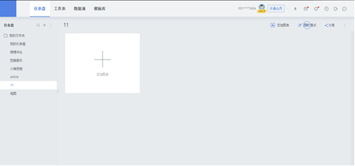
6.4.1 地图的绘制
个人BDP是一款在线版数据可视化分析工具，操作很简单，不需要提供代码，也支持地图的可视化。
（1）在浏览器中打开个人BDP网址（https://me.bdp.cn/home.html），进行登录（读者注册后方可登录），登入后界面如图。

Slide 18
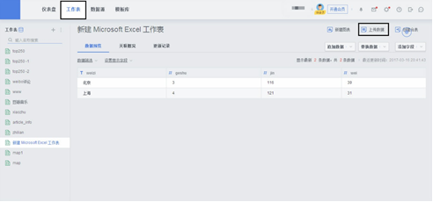
（2）单击选择“工作表”，然后单击选择“上传数据”按钮，如图所示。
（3）上传的数据支持Excel和CSV格式，上传具有经纬度信息的Excel表格，如图所示。
（4）在“工作表”中，单击“新建图表”链接按钮，然后单击“地图图表”选项，最后单击“确定”按钮，如下图1所示。

Slide 19
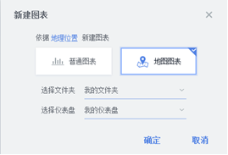
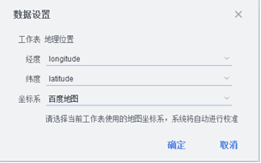
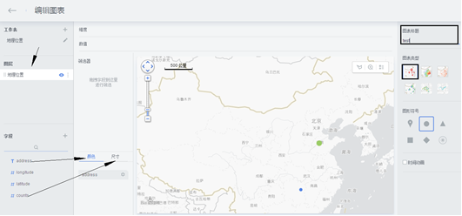
（5）选择经纬度的字段，坐标系，单击“确定”按钮，如图2所示。
（6）把数据拖放至图层，选择第一个图表类型，用address字段调整符号颜色，用counts字段调整符号大小，进行图表的命名，如图3所示。
图1
图2

Slide 20
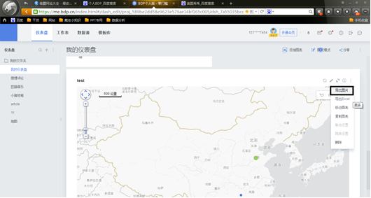
（7）返回，可在仪表盘中找到完成的地图图表，也可导出为图片，如图所示。

Slide 21
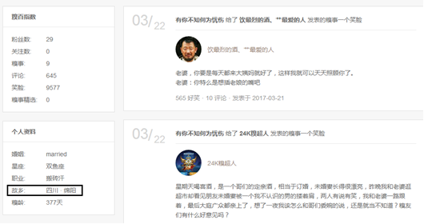
6.4.2 爬取思路分析
（1）爬取的内容为糗事百科热门中用户的地址信息，如图6.26所示。
（2）糗事百科的URL构造上文中有讲解，这里不再重述。
（3）本次爬虫在详细页中进行，故先需爬取进入详细页的网址链接，进而爬取数据。
（4）通过百度地图API进行用户位置的经纬度转换。
（5）运用Python中的csv库，把爬取的信息存储在本地的CSV文本中。

